Slide 1
Розрахунково-графічна робота
Реалізація алгоритму сортування підрахунком
Виконала студентка групи АІ-225 Постарніченко К.А

Slide 2
Мета: реалізувати алгоритм сортування підрахунком, провести аналіз переваг і недоліків цього алгоритму, порівняти обчислювальну складність алгоритму підрахунком з обмінними алгоритмами сортування.

Slide 3
Теоретична інформація
Алгоритм сортування підрахунком (Counting Sort) - це ефективний та не порівнювальний алгоритм сортування, який використовується для сортування масиву цілих чисел. Цей алгоритм відрізняється від більшості інших сортувальних алгоритмів тим, що він не використовує порівняння між елементами для сортування. Замість цього він базується на підрахунку кількості входжень кожного унікального елемента у вхідному масиві і використовує цю інформацію для побудови відсортованого масиву.

Slide 4
Вхідні та вихідні дані алгоритму Counting Sort
Вхідні дані:
Масив чисел, які мають бути відсортованими
Розмір масиву “inputArray”
Змінна “maxValue” для пошуку максимального значення
Вихідні дані:
Відсортований масив “sortedArray”
Розмір масиву “sortedArray”

Slide 5
Псевдокод алгоритму сортування підрахунком
Функція Counting_Sort приймає масив A довжиною n
Counting_Sort (A,n)
k = MAX(A)-MIN(A)
Declare B[1:n] and C[0:k]
for i = 0 downto k
C[i] = 0
for j = 1 downto n
C[A[j]] = C[A[j]] + 1
for i = 1 downto k
C[i] = C[i] + C[i-1]
for j = n downto 1
B[C[A[j]]] = A[j]
C[A[j]] = C[A[j]] – 1
return B
k = діапазон елементів (max - min) та оголошуємо масиви B та C
Ініціалізуємо всі елементи масиву С нулями
Записуємо в масив С к-ть появи кожного елемента вхідного масива А
Модифікуємо масив С, додаючи до кожного наступного елемента значення попереднього (С – масив кумулятивної суми)
Розміщуємо елементи масиву А на правильній позиції вихідного масиву В за допомогою масиву кумулятивної суми С

Slide 6
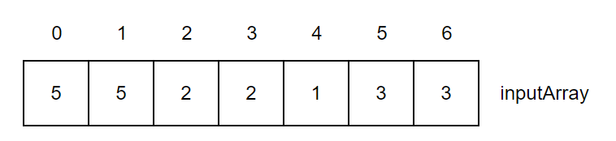
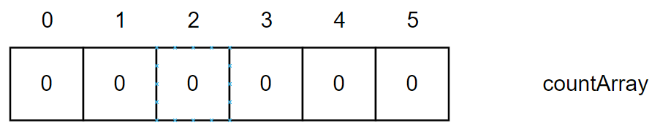
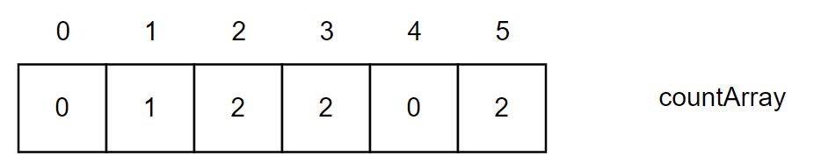
Розглянемо роботу алгоритму на практиці
Створюємо масив inputArray та знаходимо максимальне значення, де max = 5
Створюємо масив лічильників countArray, довжина якого дорівнює max(inputArray[])+1), в даному випадку (5+1 = 6) та заповнюємо його 0
У масиві countArray[] зберігається кількість повторювань кожного унікального елемента вхідного масиву за відповідними індексами

Slide 7
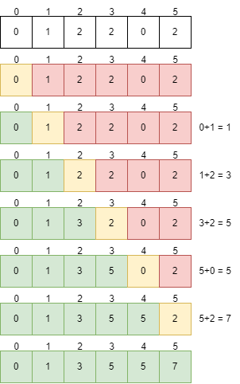
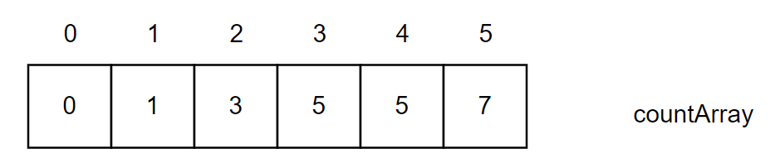
Пошук кумулятивної суми
Збережемо кумулятивну суму елементів масиву

Slide 8
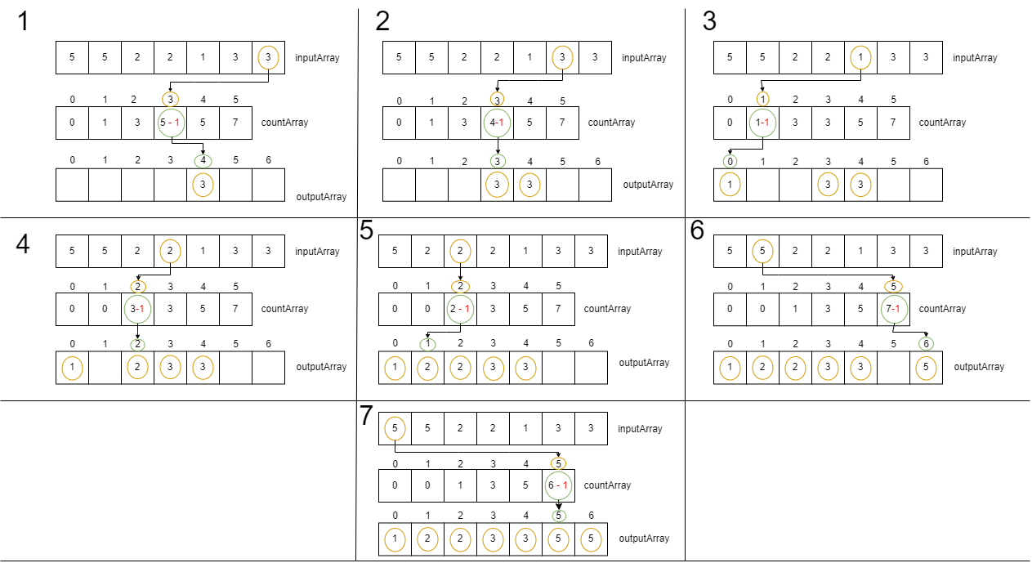

Slide 9
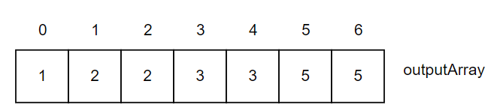
В результаті отримаємо відсортований масив outputArray

Slide 10

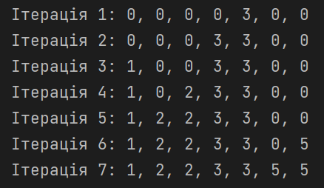
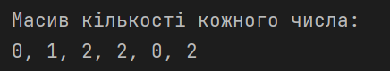
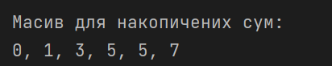
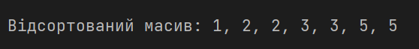
Програмна реалізація алгоритму сортування підрахунком
Для прикладу дано масив чисел для сортування:
Далі на екран виводяться всі ітерації під час сортування
Далі створюється масив, яких підраховує кількість повторювань елементу вхідного масиву:
Далі ми бачимо масив з кумулятивною сумою
В результаті маємо відсортований масив:

Slide 11
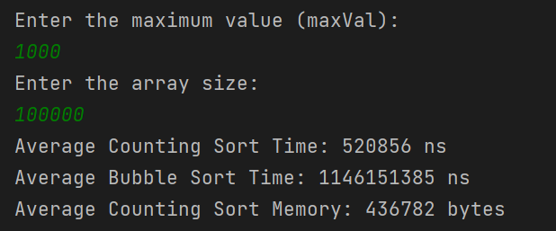
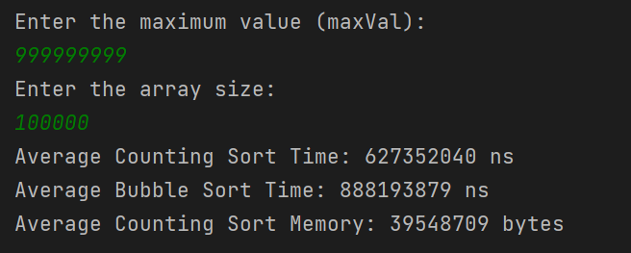
Програмна реалізації порівняння алгоритму сортування підрахунком та бульбашкового сортування за середнім часом
Введемо максимальне значення масиву та його розмір. Далі ми отримаємо середній час сортування 100 масивів алгоритмом сортування підрахунком та бульбашковим сортуванням та додаткову пам’ять, виділену для алгориму сортування підрахунком
Щоб оцінити швидкість сортування введемо менш «зручне» значення для алгоритму Counting Sort і порівняємо отримані результати

Slide 18
Порівняння алгоритмів Counting Sort та Bubble Sort
Часова складність
Реалізаційні деталі
Counting Sort
Найкращий випадок: O(n + k)
Середній та найгірший: O(n + k)
Вимагає додаткового масиву для зберігання к-ті кожного елементу
Bubble Sort
Найкращий випадок: O(n)
Середній та найгірший: O(n^2)
Не вимагає додаткового масиву

Slide 19
Операційна пам’ять
Ефективність
Counting Sort
O(n + k)
Ефективний для сортування цілих чисел. Неефективний при великому діапазоні значень
Ефективний для невеликих або для майже відсортованих масивів. Неефективний для великих масивів
Bubble Sort
O(1)

Slide 20
Переваги та недоліки сортування підрахунком
+
-
Зазвичай працює швидше, ніж всі алгоритми сортування на основі порівняння.
Сортування підрахунком легко кодувати.
Є стабільним алгоритмом.
Не працює з десятковими значеннями.
Неефективне, якщо діапазон значень, що сортуються, дуже великий.
Алгоритм використовує додатковий простір для сортування елементів масиву.

Slide 21
Програма візуалізації порівняння роботи алгоритмів
1
2
3
Введення розміру масиву з клавіатури
Введення масиву з клавіатури або введення рандомних значень
Візуалізація сортування
Програмну реалізацію створено на мові Java. Для візуалізації використано бібліотеку Java Swing

Slide 22
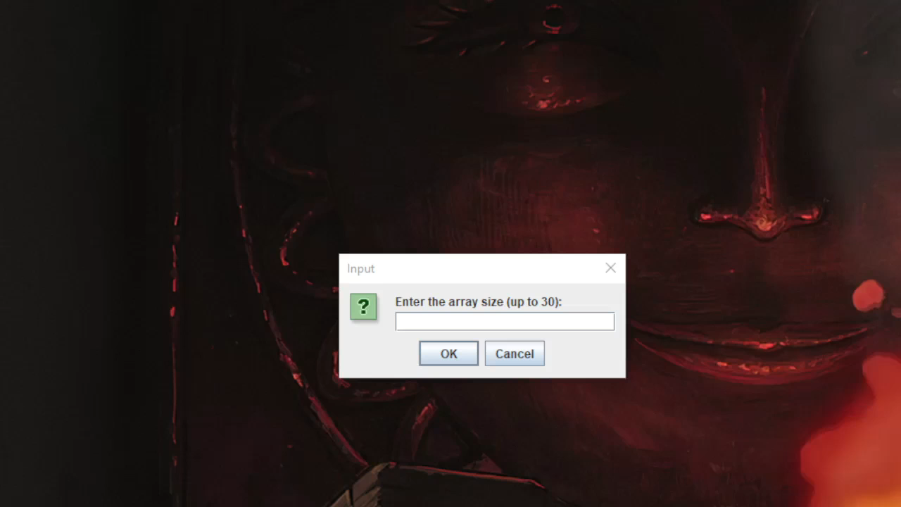
Приклад роботи програми при введені рандомних значень

Slide 23
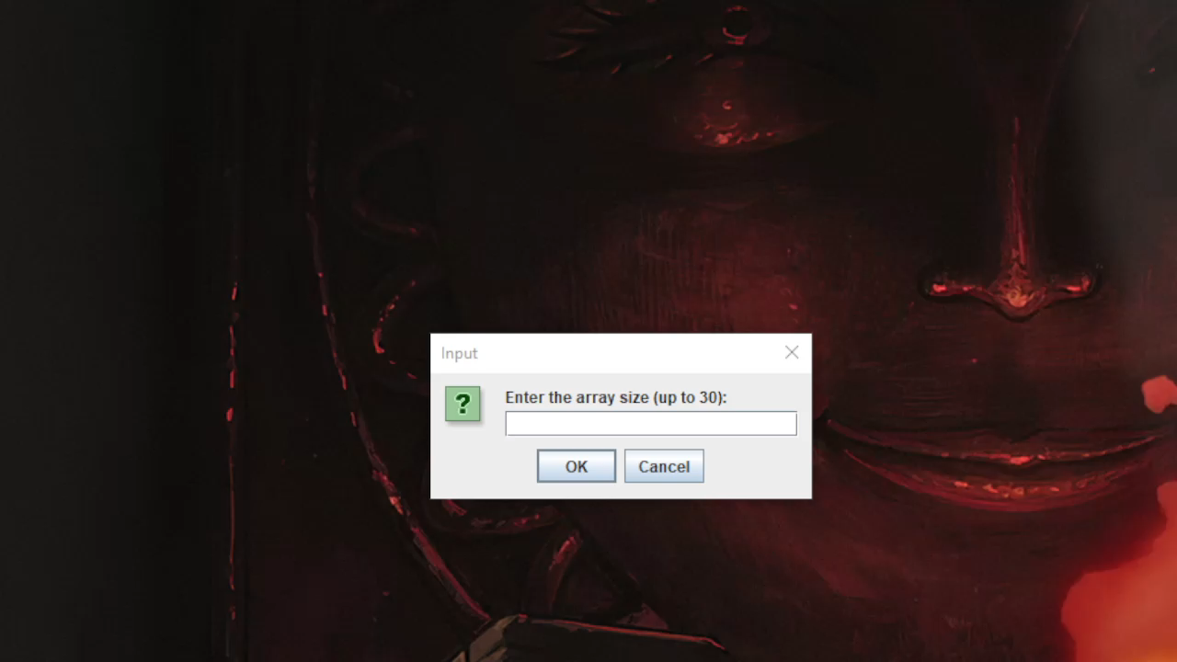
Приклад роботи програми при введені майже відсортованого масиву

Slide 24
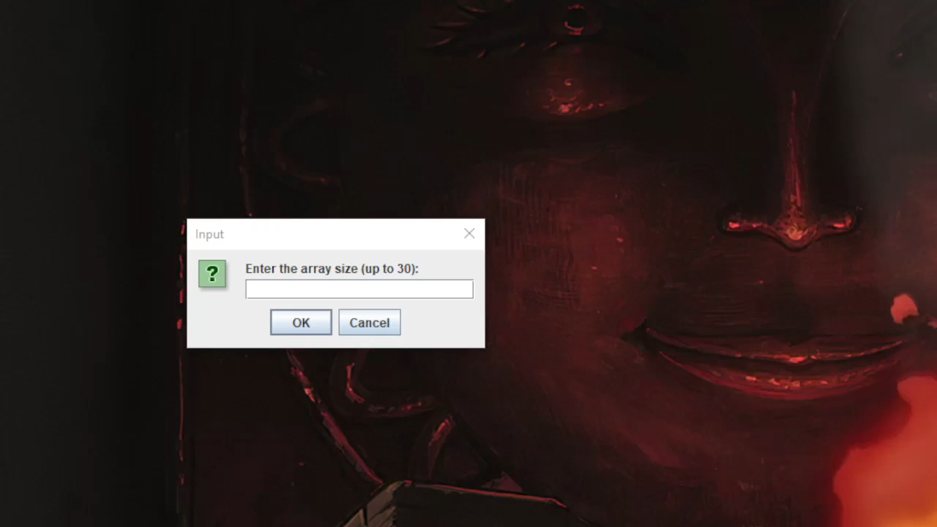
Приклад роботи програми при введені значень з клавіатури

Slide 25
Висновки
Дана робота увібрала в себе порівняльний аналіз алгоритмів сортування, зокрема, порівняння алгоритмів Counting Sort та Bubble Sort. Виявлено, що Counting Sort проявляє велику ефективність у випадках, коли відомий та обмежений діапазон значень. Його лінійна складність забезпечує значно швидше сортування порівняно з квадратичною складністю Bubble Sort, особливо при роботі з великими обсягами даних.
Проте варто зазначити, що зі збільшенням діапазону значень у вхідному масиві Counting Sort стає менш ефективним, що призводить до суттєвого зниження швидкості виконання. Це підкреслює вплив розміру діапазону чисел на продуктивність цього алгоритму.
У порівнянні з цим, Bubble Sort залишається стійким, навіть при збільшенні діапазону значень, оскільки його продуктивність більше залежить від кількості елементів у масиві, а не від самого діапазону чисел.

Slide 26
Дякую за увагу!

